Slide 1
Spotkanie z funkcjonariuszem Straży Miejskiej Grupa „Jeżyki” 09/12/2021r.

Slide 2
Dnia 9 grudnia w naszej grupie gościliśmy funkcjonariusza Straży Miejskiej.
Podczas pogadanki dzieci zapoznały się z pracą strażnika, oglądały elementy umundurowania. Przedszkolaki miały okazję wykazać się wiedzą na temat znajomości bezpieczeństwa na drodze, funkcji sygnalizacji świetlnej.
Pani funkcjonariusz przypomniała nam zasady dotyczące kontaktów z osobami nieznajomymi oraz zachowań w sytuacji zgubienia się. Utrwaliliśmy numer alarmowy.
Na zakończenie spotkania dzieci otrzymały od funkcjonariuszki kolorowanki edukacyjne. Spotkanie odbyło się w miłej atmosferze.

Slide 3
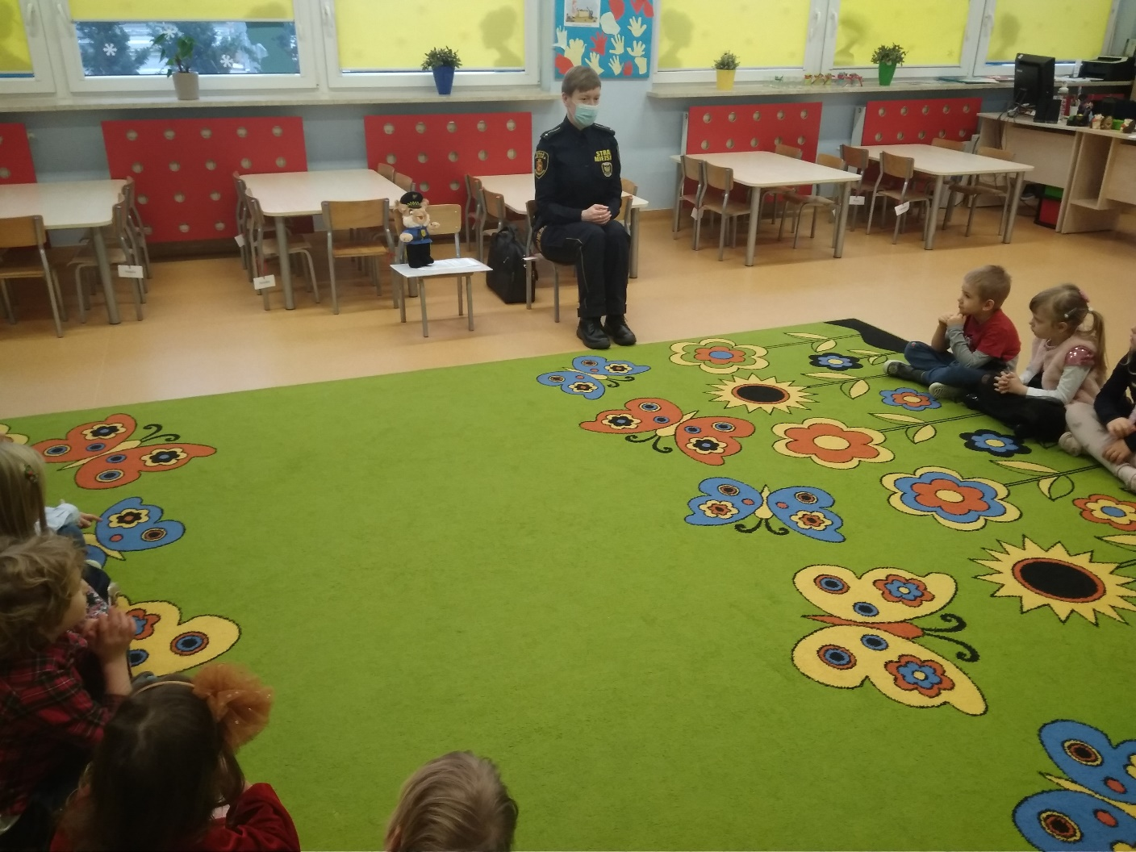
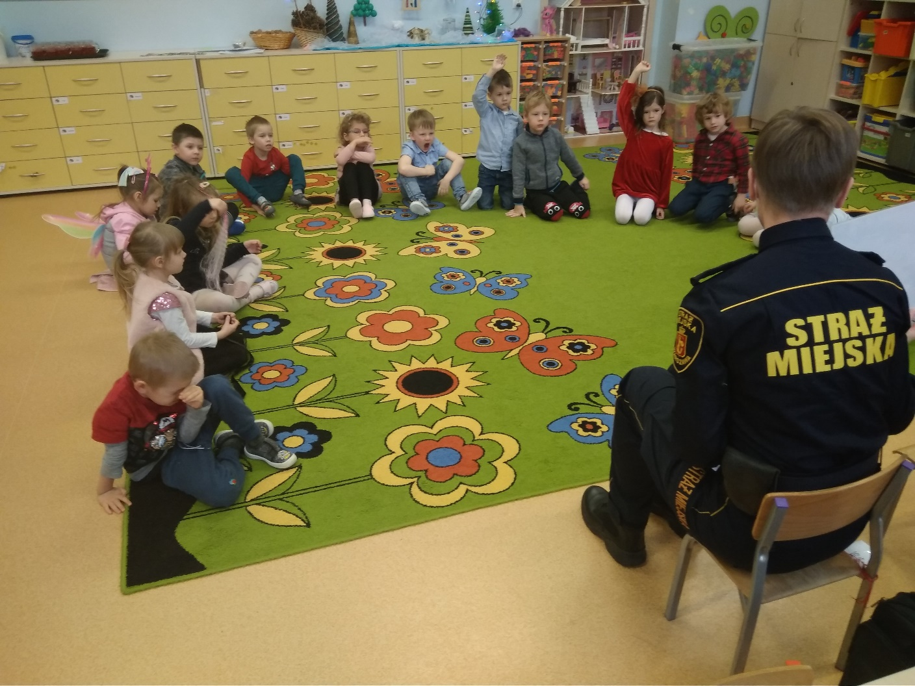
Zdjęcia przedstawiają dzieci i funkcjonariusza Straży Miejskiej wraz z maskotką Rysia

Slide 4
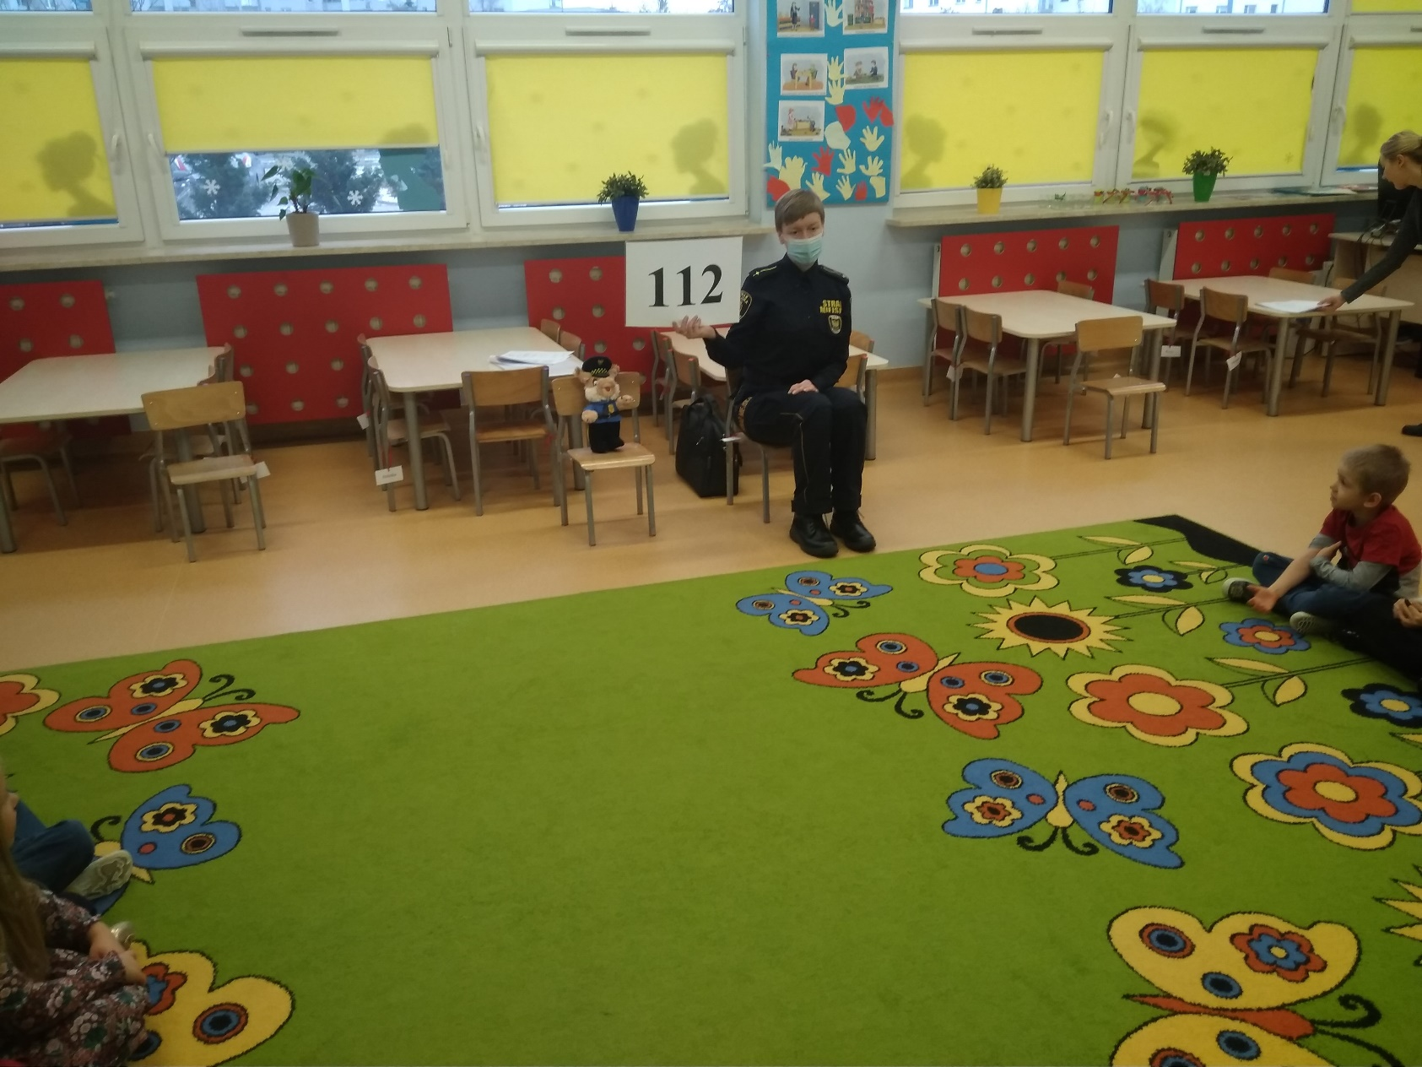
Zdjęcie przedstawia dzieci i funkcjonariusza Straży Miejskiej prezentującego numer alarmowy

Slide 5
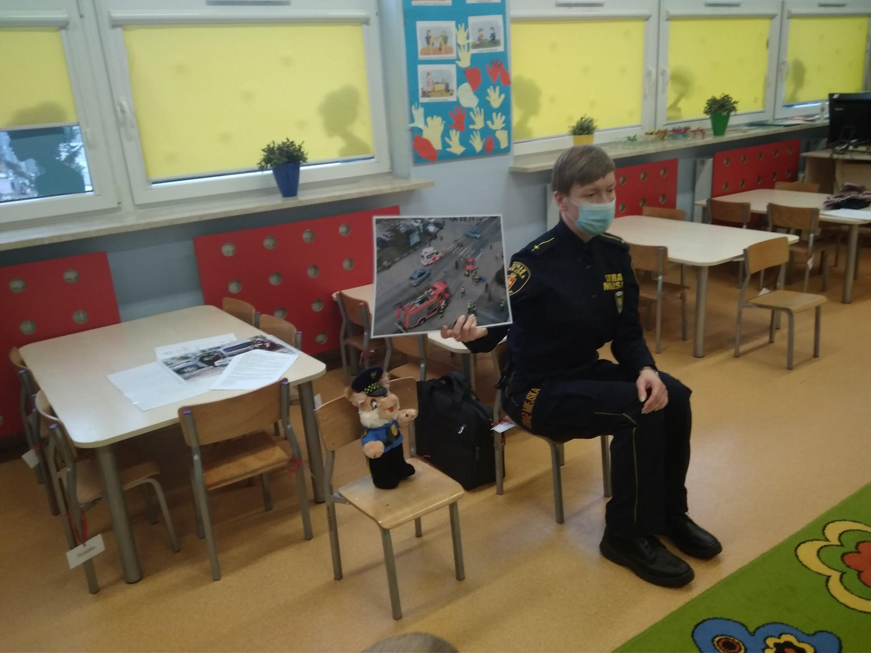
Zdjęcie przedstawia funkcjonariusza Straży Miejskiej prezentującego obrazek z ruchem ulicznym

Slide 6
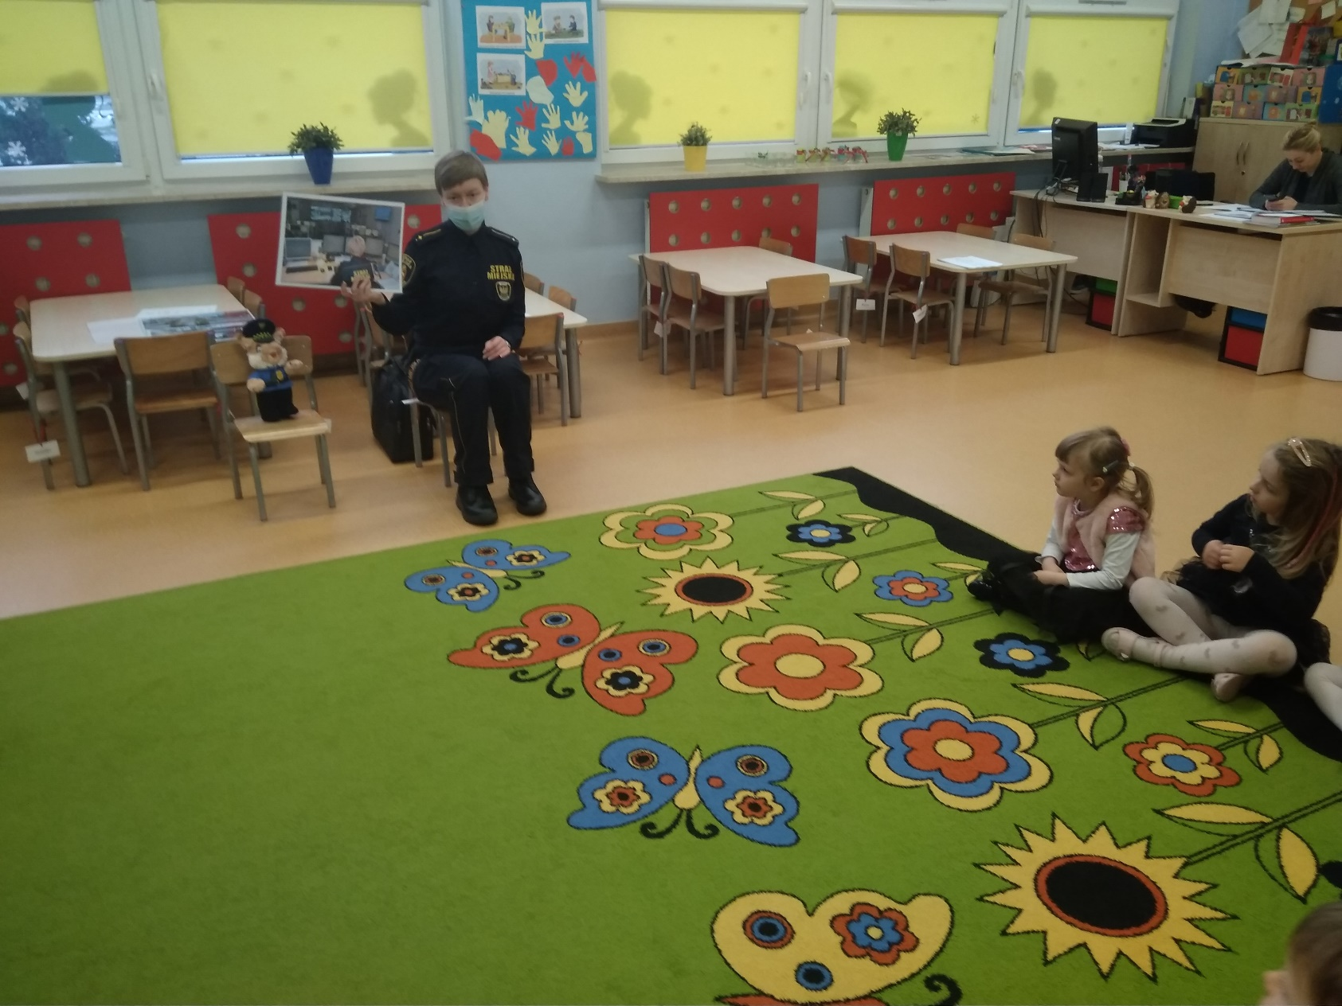
Zdjęcie przedstawia dzieci oraz funkcjonariusza Straży Miejskiej trzymającego obrazek prezentujący pracę Strażnika

Slide 7
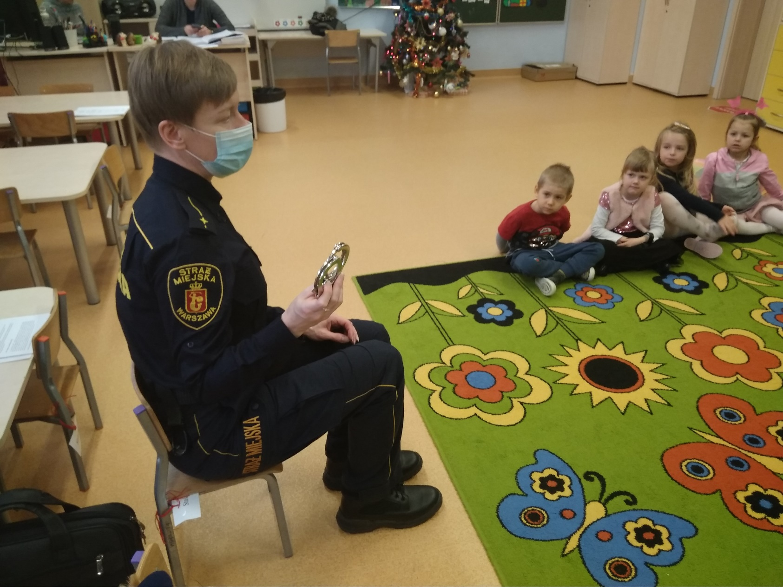
Zdjęcie przedstawia dzieci i funkcjonariusza Straży Miejskiej trzymającego kajdanki

Slide 8
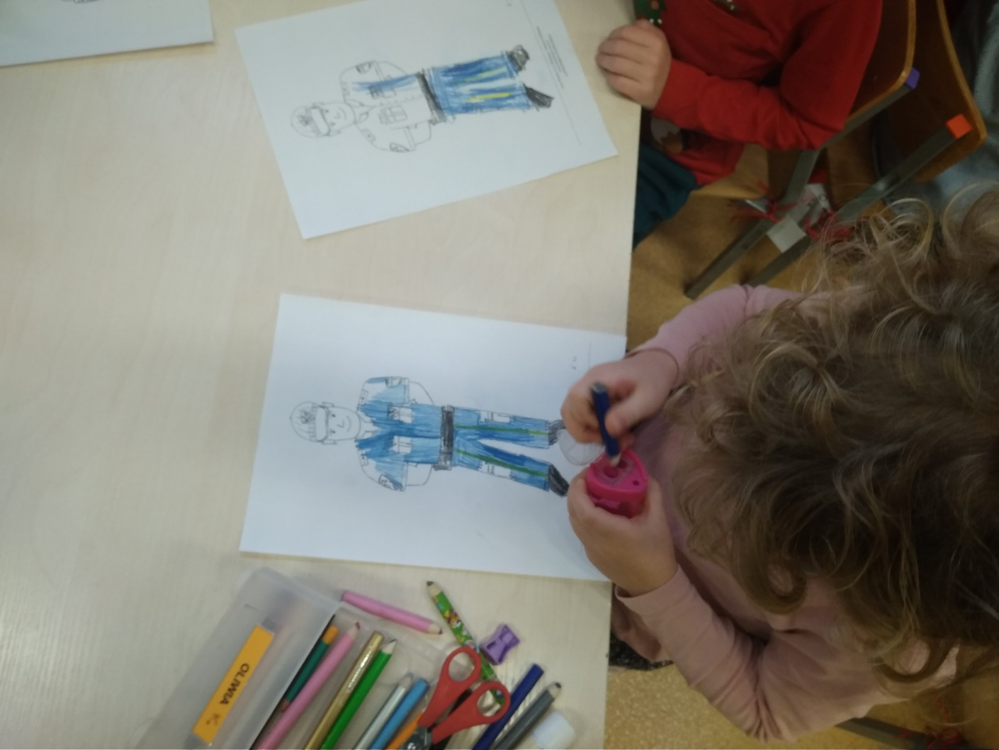
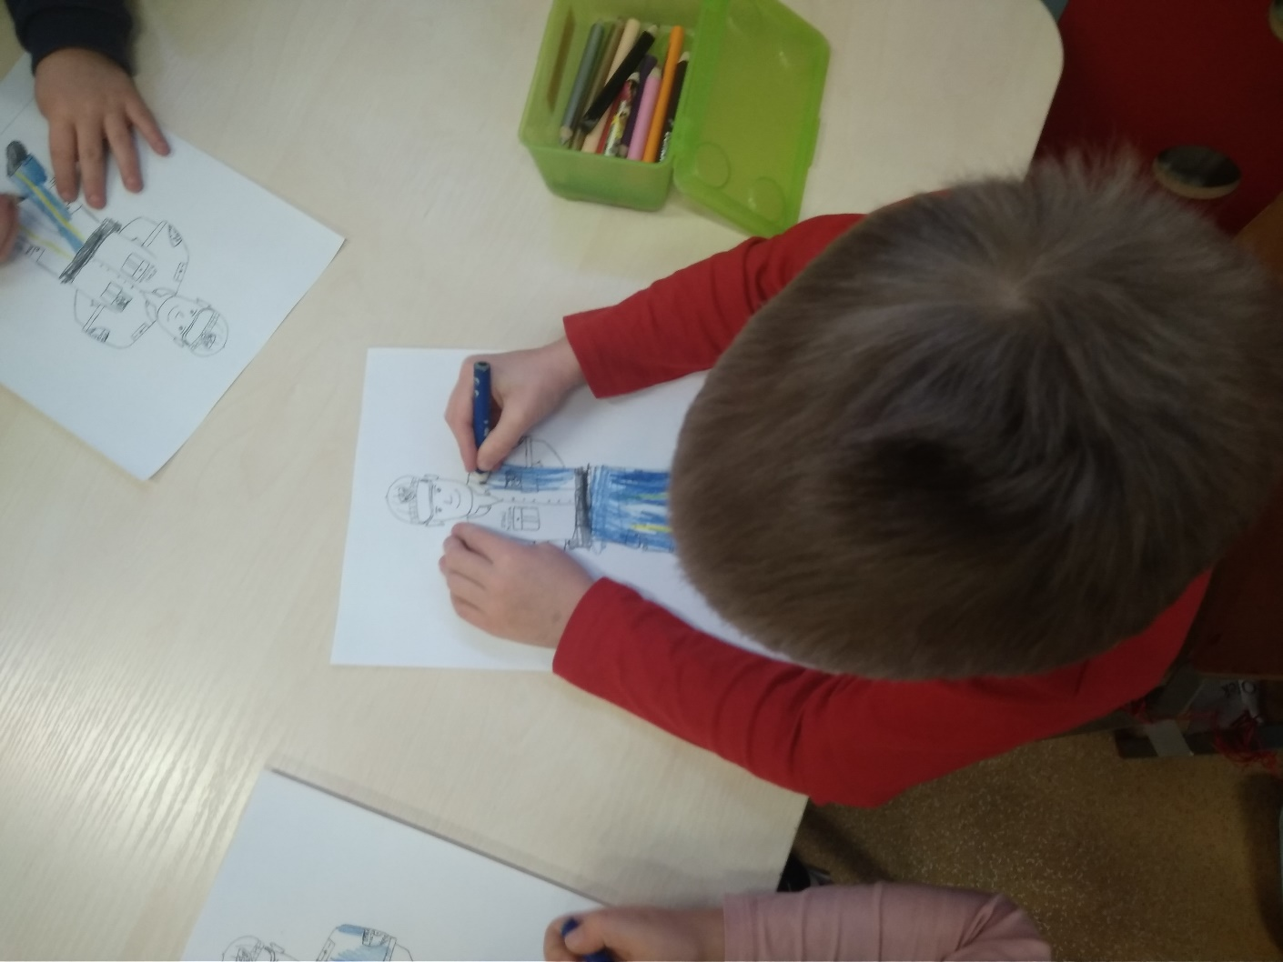
Zdjęcia przedstawiają dzieci kolorujące rysowankę przedstawiającą Strażnika Miejskiego

